Slide 1
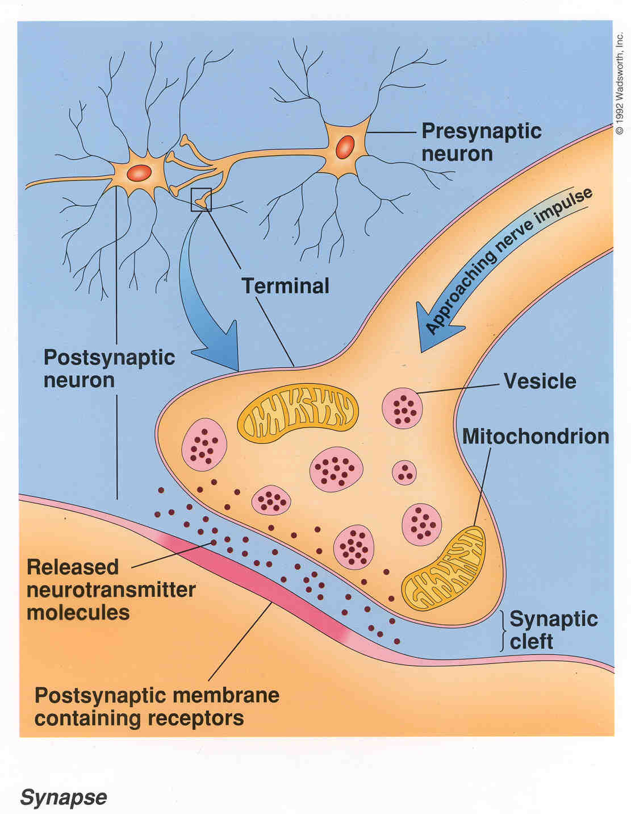
Механизми на междуклетъчна сигнализация. Физиология на синапса. Видове синапси. Невромедиатори
МЕДИЦИНСКИ УНИВЕРСИТЕТ – ПЛЕВЕН ФАКУЛТЕТ ПО МЕДИЦИНА ЦЕНТЪР ЗА ДИСТАНЦИОННО ОБУЧЕНИЕ
Лекция №3
доц. д-р Боряна Русева, д.м.
сектор “Физиология”
МУ-Плевен

Slide 2
Механизми на междуклетъчна сигнализация
Обмяната на информация между клетките се извършва с помощта на специални молекули, изпълняващи сигнална функция.
Съществуват 3 основни типа междуклетъчна сигнализация:
Автокринна
Паракринна
Дистантна

Slide 3
Механизми на междуклетъчна сигнализация
За да осъществят своя ефект, сигналните молекули (лиганди) се свързват със специфични за тях рецептори, които според локализацията си биват :
Мембранни
Цитоплазмени
Ядрени
Броят на рецепторите в клетъчната мембрана може да варира:
Регулация “надолу” настъпва при високи концентрации на съответния лиганд → интернализация на рецепторите
Регулация “нагоре” при понижена концентрация на лиганда

Slide 4
Механизми на междуклетъчна сигнализация
Сигналните молекули, които са липидоразтворими лесно преминават през клетъчната мембрана на прицелната клетка и се свързват с цитозолен или ядрен рецептор, повлиявайки белтъчната синтеза в клетката.
Сигналните молекули, които не могат да преминат през клетъчната мембрана се свързват със специфичен рецептор върху нея.
Лиганд-рецепторният комплекс активира специфичен G-протеин , локализиран по съседство.

Slide 5
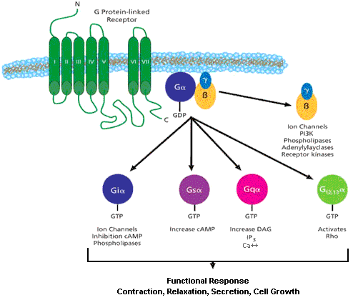
Нобелови лауреати за физиология и медицина за1994 са Alfred G. Gilman и Martin Rodbell (USA) за откритието на
G-протеините и тяхната роля в междуклетъчната сигнализация

Slide 6
Механизми на междуклетъчна сигнализация
Всички G-протеини притежават ясно изразен афинитет към GTP.
Активираният G-протеин се свързва със специфичен ефекторен регулаторен ензим, отговорен за формирането на т.нар. вторичен посредник.
Ефекторният ензим също като G-протеина се намира в клетъчната мембрана, докато вторичният посредник е водно-разтворимо съединение, поради което свободно дифундира в цитозола.
Вторични посредници са: цАМФ, ИТФ и диацилглицерол, арахидонова киселина, Са++ калмодулин, цГМФ.
Вторичните посредници активират протеинкинази или тирозинкинази.

Slide 7
Синапс
Синапсът е структура, която осъществява връзката между нервните клетки или между нервна и мускулна, или нервна и жлезиста клетка.
Посредством синапсите става предаване на информация между тези клетки.
Съществуват два вида синапси:
Електрични
Химични
Всеки синапс има:
Пресинаптична мембрана
Синаптична цепка
Постсинаптична мембрана

Slide 8
Видове синапси: А) електрични Б) химични

Slide 9
Предаване на информация през електричен синапс
Характеристика:
Синаптичната цепка между мембраните на 2-те клетки е много малка (3,5nm)
Предаването на информация се осъществява чрез специален канал (конексон)
Каналът променя своята проводимост под влияние на pH, Ca++ и др. фактори
Предаването е с голяма скорост
Предаването е двупосочно

Slide 10
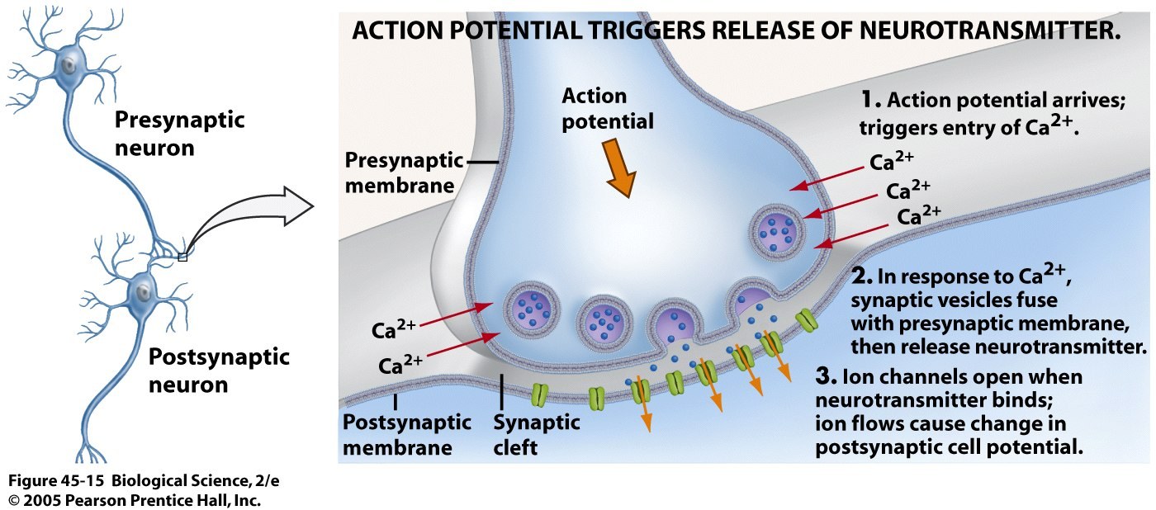
Предаване на информация през химичен синапс

Slide 11
Предаване на информация през химичен синапс
Характеристика
Предаване чрез невротрансмитер (един неврон синтезира само 1 вид медиатор)
Синаптичната цепка е с размер 20-40 nm
Еднопосочно предаване от пре- към постсинаптична мембрана
Закъснение (синаптична задръжка)
Възможност за сумиране на ПСП
Настъпване на умора

Slide 12
Нискомолекулни, бързо действащи невротрансмитери
Class I
Acetylcholine
Class II: The Amines
Norepinephrine
Epinephrine
Dopamine
Serotonin
Histamine
Class III: Amino Acids
Gamma-aminobutyric acid (GABA)
Glycine
Glutamate
Aspartate
Class IV
Nitric oxide (NO)

Slide 13
Невропептиди, бавно действащи трансмитери или растежни фактори
Hypothalamic-releasing hormones
Thyrotropin-releasing hormone
Luteinizing hormone–releasing hormone
Somatostatin (growth hormone inhibitory factor)
Pituitary peptides
Adrenocorticotropic hormone (ACTH)
b-Endorphin
a-Melanocyte-stimulating hormone
Prolactin
Luteinizing hormone
Thyrotropin
Growth hormone
Vasopressin
Oxytocin

Slide 14
Пептиди, действащи върху червата и мозъка
Leucine enkephalin
Methionine enkephalin
Substance P
Gastrin
Cholecystokinin
Vasoactive intestinal polypeptide (VIP)
Nerve growth factor
Brain-derived neurotropic factor
Neurotensin
Insulin
Glucagon
Пептиди, действащи върху други тъкани
Angiotensin II
Bradykinin
Carnosine
Sleep peptides
Calcitonin

Slide 15
Типичен пример за предаване на информация чрез химичен синапс е нервномускулния синапс

Slide 16
Медиаторът, отделен в синаптичната цепка се свързва със специфичен рецептор на постсинаптичната мембрана и това води до промени в проницаемостта й за различни йони и се получава деполяризация (ВПСП) или хиперполяризация (ЗПСП), в зависимост от вида на отворените йонни каналчета. Мембранните рецептори са 2 типа: 1. рецептори, контролиращи йонните каналчета директно (N-холино рецептори; GABA – рецептори; глицинови рецептори; глутаматни рецептори) 2. рецептори, контролиращи йонните каналчета с помощта на G-протеин и вторични посредници

Slide 17
N – холинергични рецептори

Slide 19
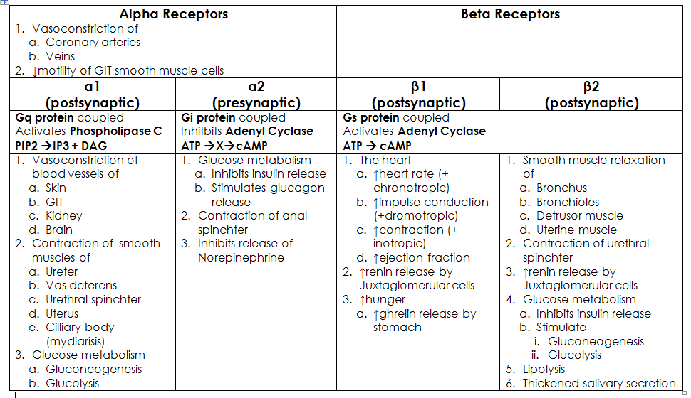
Адренергични рецептори

Slide 21
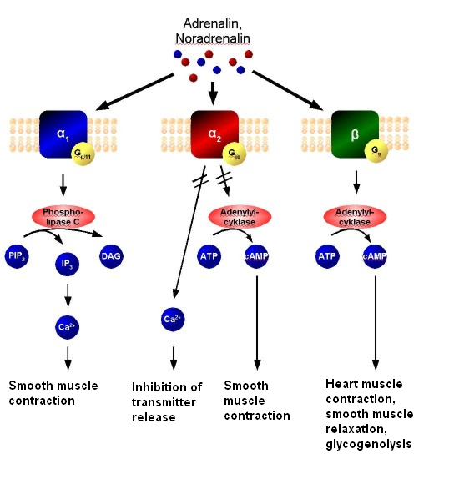
Механизъм на действие на адренергичните рецептори:
Адреналинът и норадреналинът са лиганди, които се свързват с α₁, α₂ или β-адренергични рецептори. Свързването с α₁ активира Gq, което води до повишаване на вътреклетъчната концентрация на Ca²⁺ → съкращение на гладко-мускулните клетки.
Свързването с α₂ чрез Gi, който понижава cAMP → отпускане на гладко-мускулните клетки.
β рецепторите са свързани с ефекта на Gs, повишава се cAMP → контракция на миокард (β1) и отпускане на гладко-мускулните клетки (β2), защото те могат да се свързват и с Gi.

Slide 22
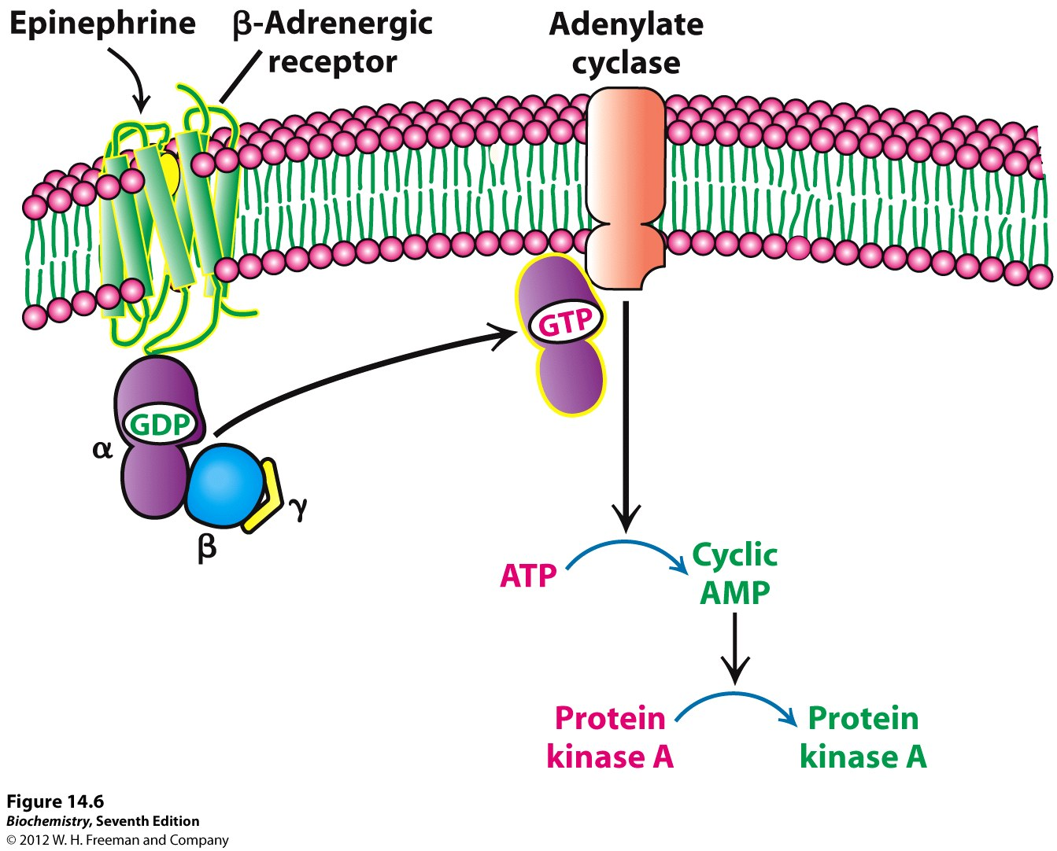

Slide 23
Благодаря за вниманието!

